Slide 1
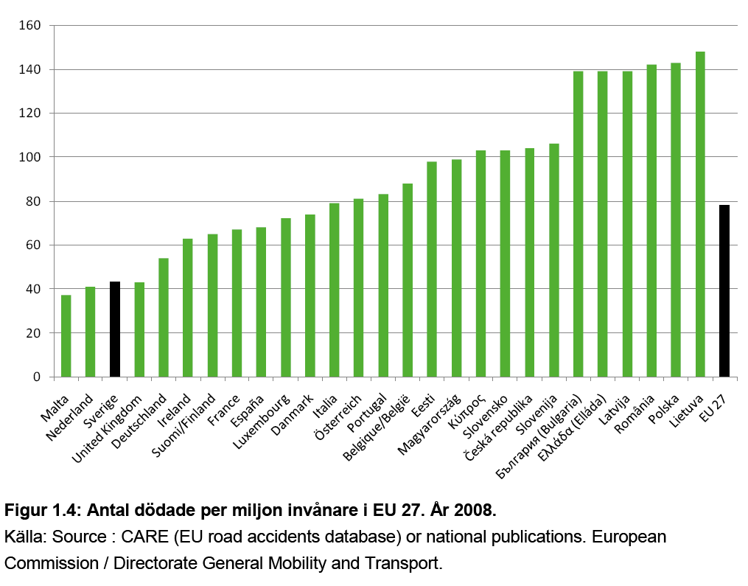
Trafiksäkerhet i Europa - 2008

